Slide 1
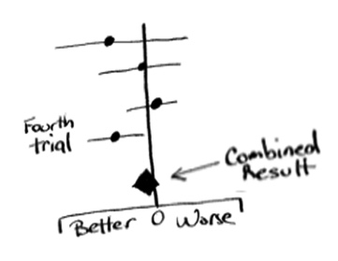
Heterogeneidade e Diagnóstico da Meta-Análise
Revisão Sistemática e Meta-Análise
Marcelo Weber
Nicholas A. C. Marino
github.com/nacmarino/maR

Slide 2
Quem somos?
Marcelo Weber (mweber.marcelo@gmail.com)
Nicholas Marino (nac.marino@gmail.com)

Slide 3
Quem são vocês?

Slide 4
Objetivo do Curso
Apresentar as ferramentas e os métodos qualitativos e quantitativos envolvidos em um processo formal de síntese do conhecimento científico

Slide 5
Avaliação (Individual)
Uma breve revisão sistemática ou meta-análise sobre um tema à sua escolha;
Deverá conter:
Justificativa teórica;
Método utilizado para a síntese;
Descrição do resultado encontrado.
Apresentação para a turma: 09 de setembro.
Entrega da parte escrita: um mês após o fim da disciplina (proposta).

